Slide 1
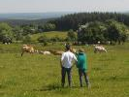


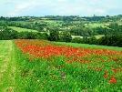


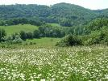

Interreg CiBioGo: Thematic Day
Natagriwal:
It is in our nature to advise you
Arnaud Sepulchre– Natagriwal asbl
Natura 2000 Advisor and scientific support
19/03/2024

Slide 2


Notes:
Natagriwal en quelques mots.
Asbl créée en 2012 qui regroupe les conseillers MAE et les conseillers N2000 en une seule et même structure financée par la Wallonie

Slide 3
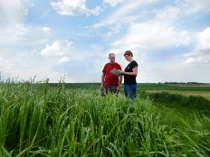
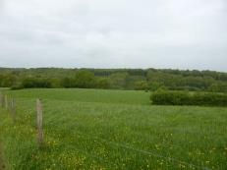
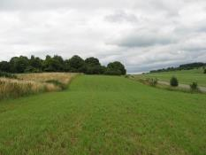
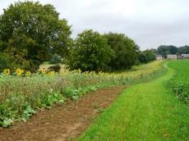
NATAGRIWAL It is in our nature to advise you
Expert advices
Natural meadow
Field margins
Conservation headlands
Promotion and management of Agri-Environment-Climate Measures (AECM)
Notes:
Demandez si les participants savent ce que sont les MAEC.
Pratiques agricoles volontaires qui contribuent à la protection de l’environnement et la conservation de la nature. Contrat de 5 ans. Les agriculteurs touchent des subventions.
Pratiques à faibles niveaux d’intrants, gestion extensive des prairies, aménagement pour la biodiversité, etc.
Encadrement des méthodes ciblées

Slide 4
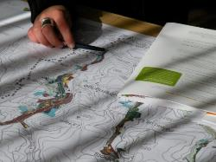
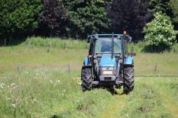
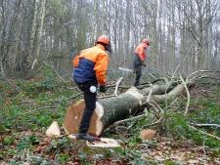
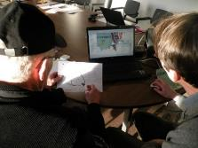

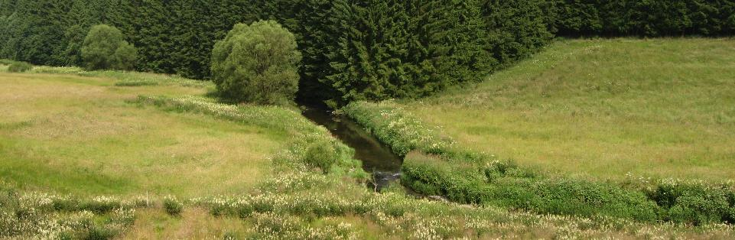




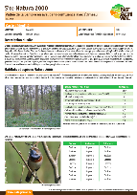

NATAGRIWAL It is in our nature to advise you
Cartography
Conservation measures
Compensations
Information on Natura 2000
46 % private
54 % public
100 000
Landowners/ land manageurs
~ 4400 Farmers
Notes:
Une de nos missions principales = information sur N2000
Information vers les agriculteurs, les forestiers, les propriétaires publics et privés
Production d’outils de com = vulgarisation de la législation

Slide 5
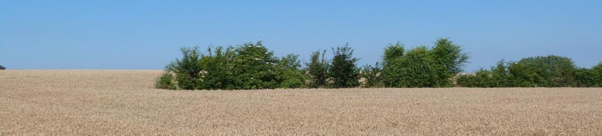

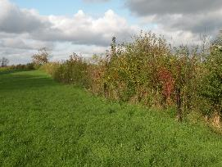
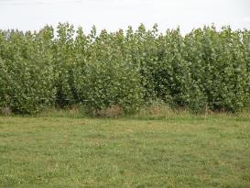
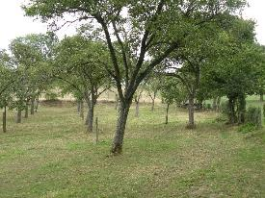
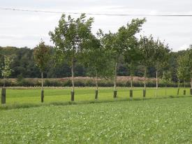
NATAGRIWAL It is in our nature to advise you
Yes we plant
To promote planting subsidies (Hedges …)
To advice landowners and land managers
To communicate towards other audiances
Hedges
Linear coppice
Orchards
Trees alignment

Slide 6
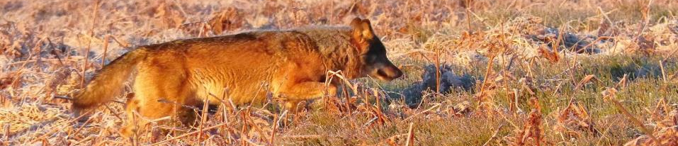

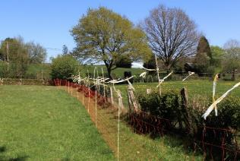
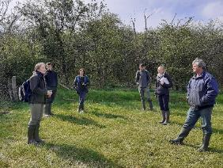
NATAGRIWAL It is in our nature to advise you
,© R. Herman
The wolf’s return
To sensibilise farmers/breeders and provide them with herd protections
To make a diagnostic and give advice on the herd vulnerability
To give an admnistrative support in case of attack

Slide 7
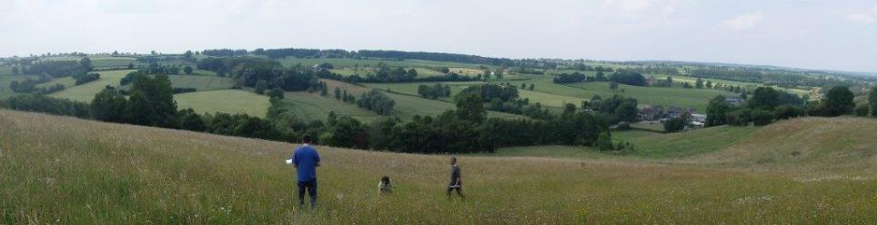
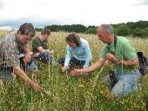
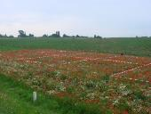
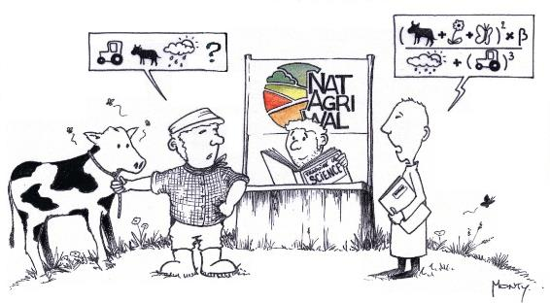
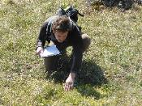
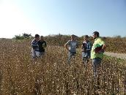
NATAGRIWAL It is in our nature to advise you
Scientific support unit
Scientific monitoring
Experimentation and formation
Notes:
L’équipe est également composée de scientifiques responsables du suivi de terrain, mais aussi de répondre scientifiquement aux questions posées par les agriculteurs et les conseillers

Slide 8



NATAGRIWAL It is in our nature to advise you
Other missions…
Towards an agroecological system
LIFE B4B ​
« Belgium for Biodiversity »
Notes:
Terrae: How to use auxilary insects in agriculture
B4B :

Slide 9
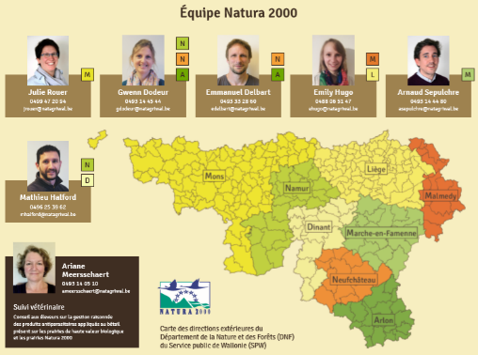
NATAGRIWAL It is in our nature to advise you
Teams of field advisors
AECM Team
Natura 2000 Team
Free advices and support from ground experts

